Slide 1
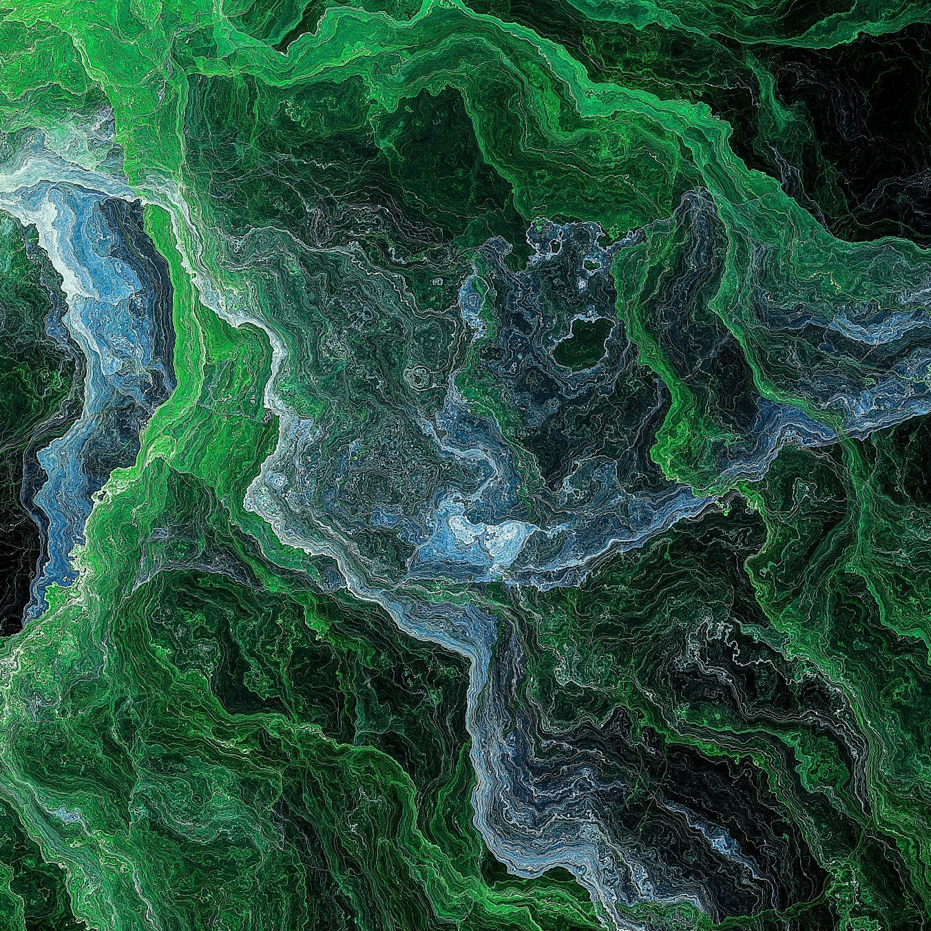
Questionnaire Chap 6
Fait par Elizabeth Vachon

Slide 2
Continue la définition suivante : La gravité est _____ exercée par une masse sur une autre masse.
A) La force d'expulsion
B) La force d'attraction
C) La force universelle

Slide 3
Réponse question 1.
B) La force d'attraction

Slide 4
2. Qu'est-ce qui se passe lorsque des particules du vent soleil collapse avec des particules de l'atmosphère?
A) Des aurores boréales
B) Une explosion
C) Des réactions nnucléaires

Slide 5
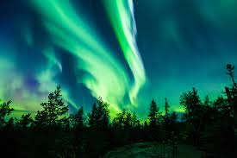
Réponse question 2
A) Des aurores boréales

Slide 6
3. Combien dure une année sur Neptune ?
A) 29,46 années terrestres
B) 687 jours terrestres
C) 164,8 années terrestres

Slide 7
Réponse question 3
C) 164,8 années terrestres

Slide 8
4. Depuis combien d'années la Lune est-elle en orbite autour de la Terre
A) 6 milliards d'années
B) 3,6 milliards d'années
C) 4,5 milliards d'années

Slide 9
Réponse question 4
C) 4,5 milliards d'années

Slide 10
5. Qu'est-ce que c'est?
A) Une météorite
B) Une comète
C) Un astéroïde

Slide 11
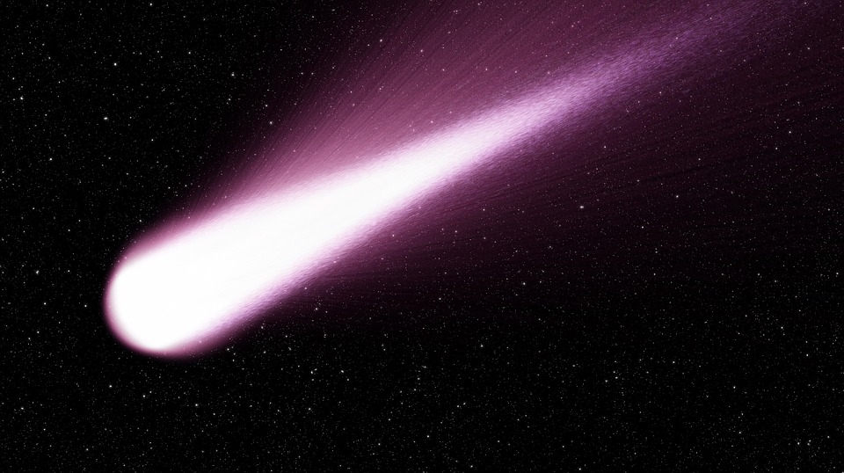
Réponse question 5
B) Une comète

